Slide 1
第五章 定 积 分
习 题 课
小 结
典型例题

Slide 2
小结
注意
特殊形式的定积分计算
1. 对称区间上的积分
考察被积函数是否为奇偶函数,
用奇偶函数
的“特性”处理.
2. 分段函数的积分
认清积分限是被积函数定义域的哪个区间
的端点,
然后按段积分求和.
3. 被积函数带有绝对值符号的积分
在作积分运算之前设法去掉绝对值.
(注意符号!)
4. 被积函数中含有“积分上限的函数”的积分
用分部积分法做,
将积分上限的函数取作u.

Slide 3
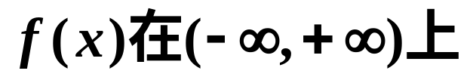
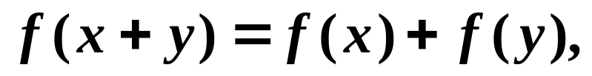
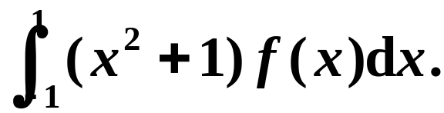


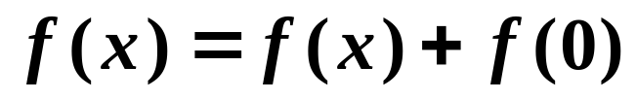
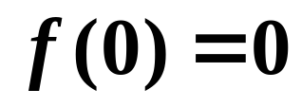

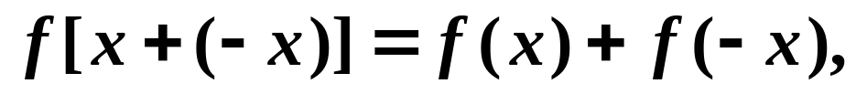
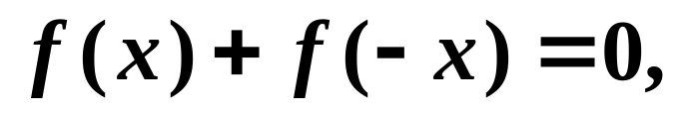
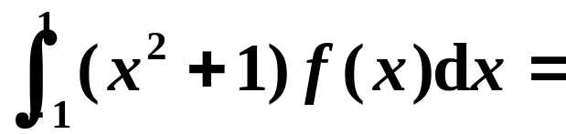

二、典型例题
例 设
连续，且对任何x, y 有
计算
分析
被积函数含有抽象因子的积分,
通常是
用奇偶性积分的“特性”处理.
下面证明
令
解
为奇函数.
则
又
即
可知
为奇函数.
于是

Slide 4
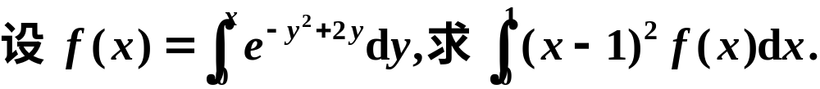
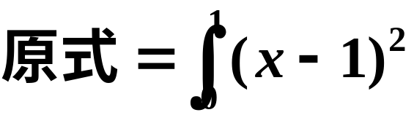
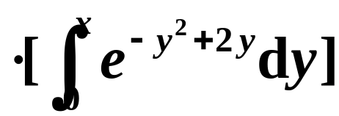



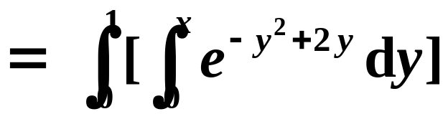
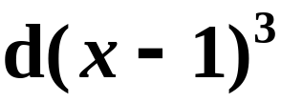
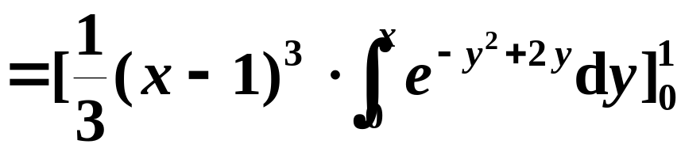
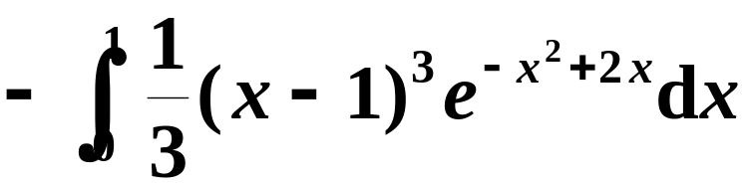

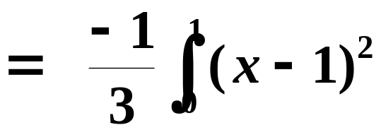

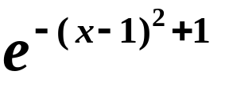
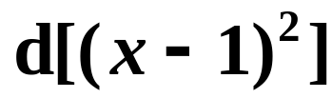

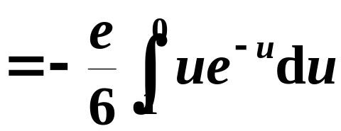
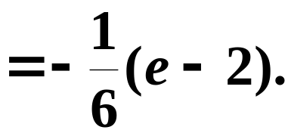
例
解

Slide 5
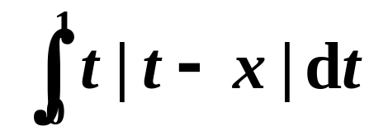



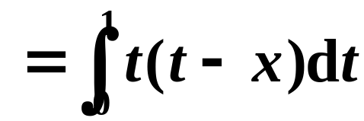
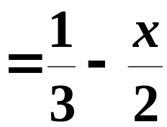

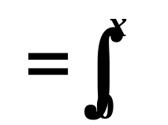
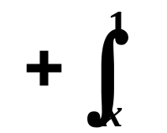


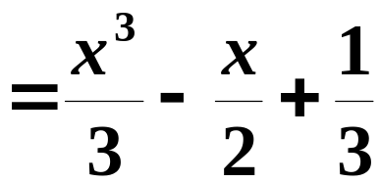

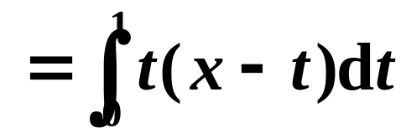
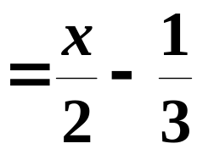
例
计算定积分
解
令

Slide 6
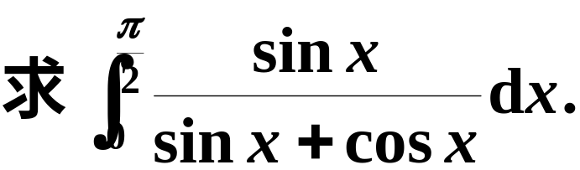
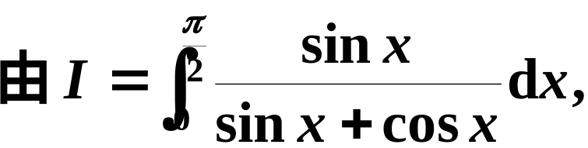
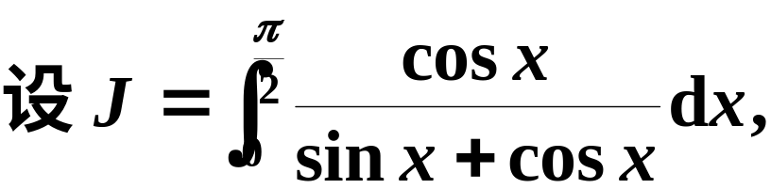
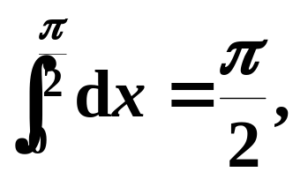
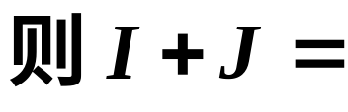
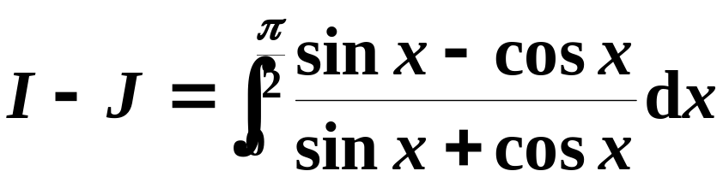
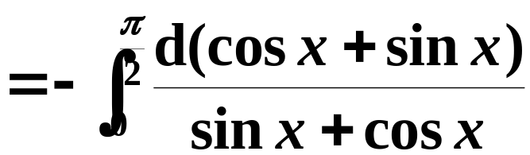

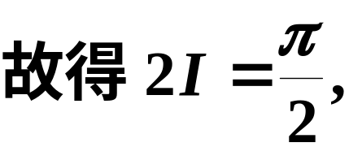
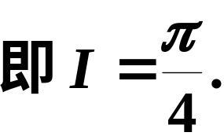
例
解

Slide 7
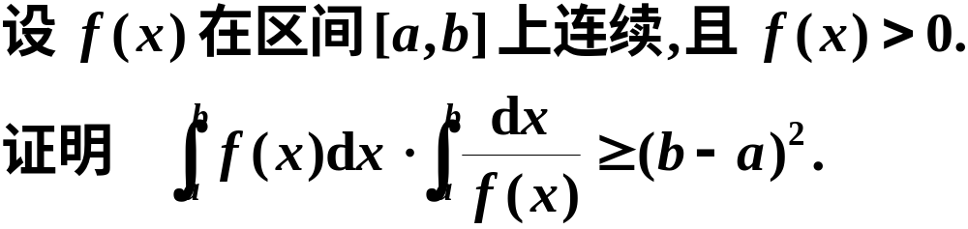
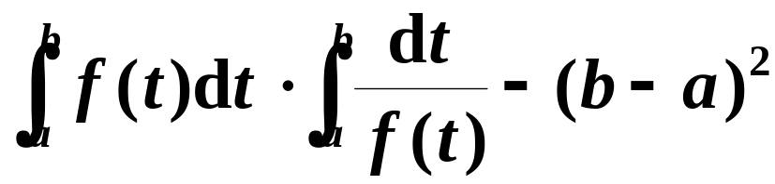


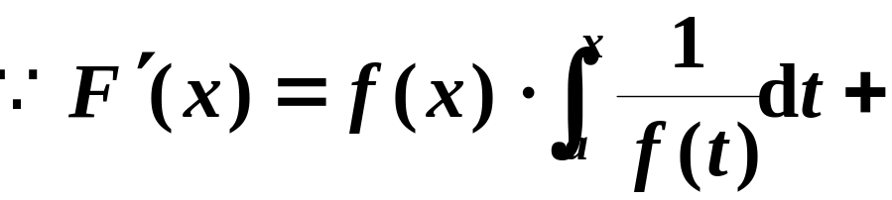
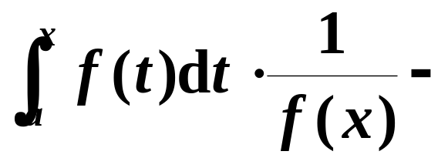
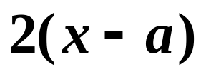
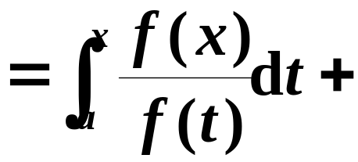
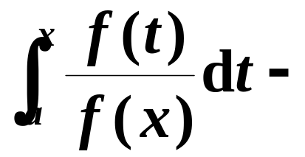
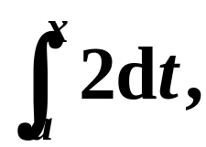
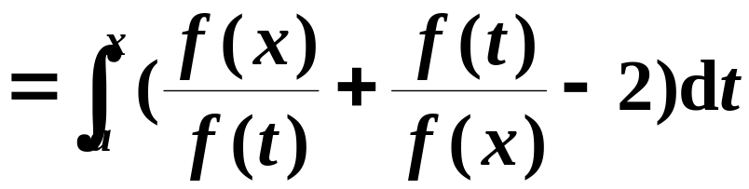
总习题五 10.
例
证
作辅助函数

Slide 8
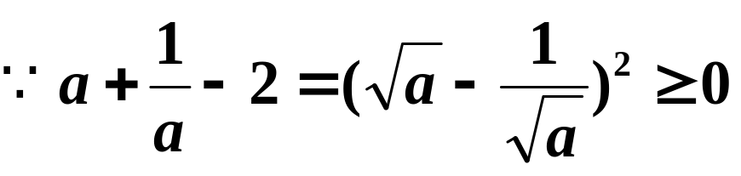
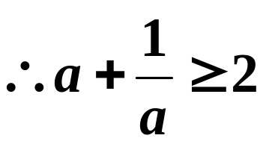
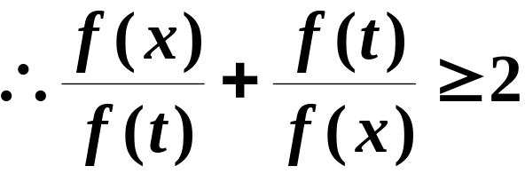

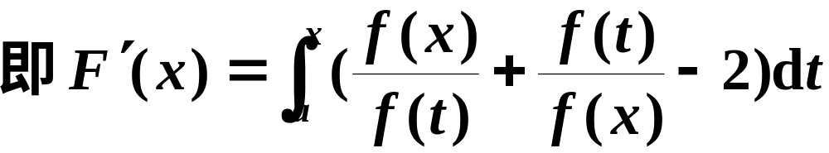







Slide 9










例
解
则

Slide 10










例
满足关系:
解
设
则

Slide 11







例
解
而其中

Slide 12




















例
解
可用洛必达法则吗?

Slide 13
















例
是偶函数,
证明 (1)
则
也是偶函数;
是单调递减,
(2)
则
也是单调递减.
(1)
证
则
也是偶函数;
由于

Slide 14













例
是单调递减,
证明
则
也是单调递减.
(2)
(2)
证
积分中值定理

Slide 15

















2002年考研数学(四)6分
例
利用闭区间上连续函数的性质,
证明存在一点
证
有最大值M
和最小值m,
最值定理
介值定理
即证.

Slide 16

















例
对一切实数 t ,函数f(t)是连续的正函数,且可导,
函数
(1)
证明
是单调增加的;
(2)
求出使函数 取最小值的 x值;
(3)
将函数
的最小值作为a的函数,
它等于
时,
解
(1)

Slide 17














函数f(t)是连续的正函数
故

Slide 18



















(2)
求出使函数取最小值的 x值;
即

Slide 19













(3)
将函数
的最小值作为a的函数,
它等于
时,
即
两边对a求导,
得

Slide 20









两边积分,得
代入上式,得
故
即

Slide 21











例
证
由积分中值定理得
用罗尔定理得,
使得

Slide 22
















例
解
时,
因为
所以
利用夹逼准则得
注
此类问题放大或缩小时一般应保留含参数的项.
如总习题五P272题8:
证明

Slide 23




例
思考
下列做法对吗?
利用积分中值定理
原式
因为
依赖于n,
且

